Slide 1
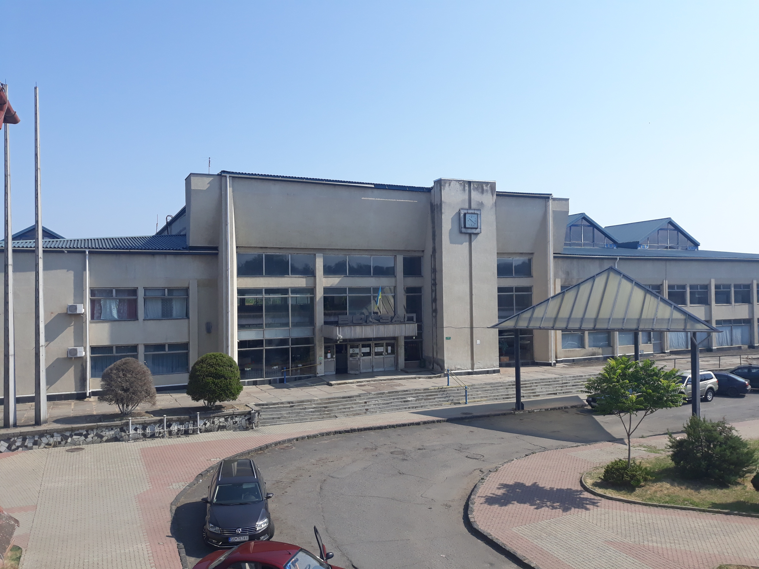
План вокзалу станції
Чоп

Slide 2
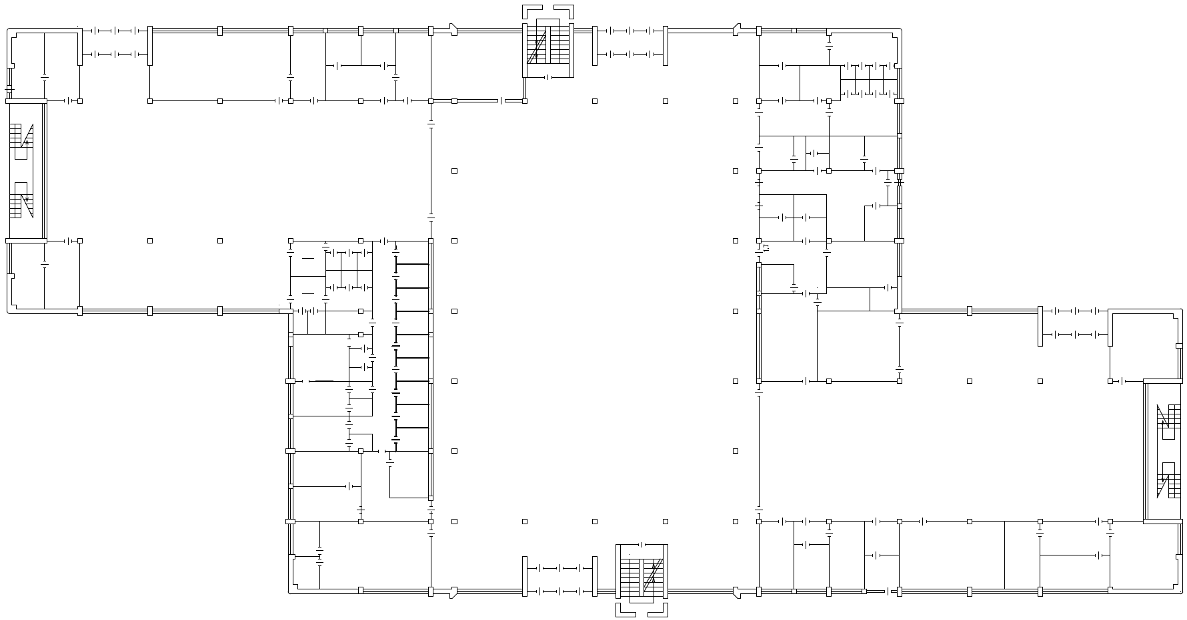
№ | кв.м | тип
1 2 | 40 911 | розміщення об’єкту з продажу продовольчих товарів або непродовольчих товарів або друкованої продукції; фінансової установи; пункту обміну валют; об’єкту з продажу ювелірних виробів; кафе; бару; кафетерію; буфету; аптеки; аптечного пункту; салону краси; перукарні; відділення поштового зв’язку; ломбарду; пункту продажу лотерейних білетів; офісу (окрім центральних приміщень); об’єкту для провадження діяльності з надання пасажирам інших видів послуг
3 | 2 | розміщення кавового автомату
4 | 2 | розміщення платіжного терміналу / банкомату
План вокзалу станції Чоп
І поверх
розміщення об’єкту з продажу продовольчих товарів або непродовольчих товарів або друкованої продукції; фінансової установи; пункту обміну валют; об’єкту з продажу ювелірних виробів; кафе; бару; кафетерію; буфету; аптеки; аптечного пункту; салону краси; перукарні; відділення поштового зв’язку; ломбарду; пункту продажу лотерейних білетів; офісу (окрім центральних приміщень); об’єкту для провадження діяльності з надання пасажирам інших видів послуг
кавомашина
термінал / банкомат
1
2
3
4

Slide 3
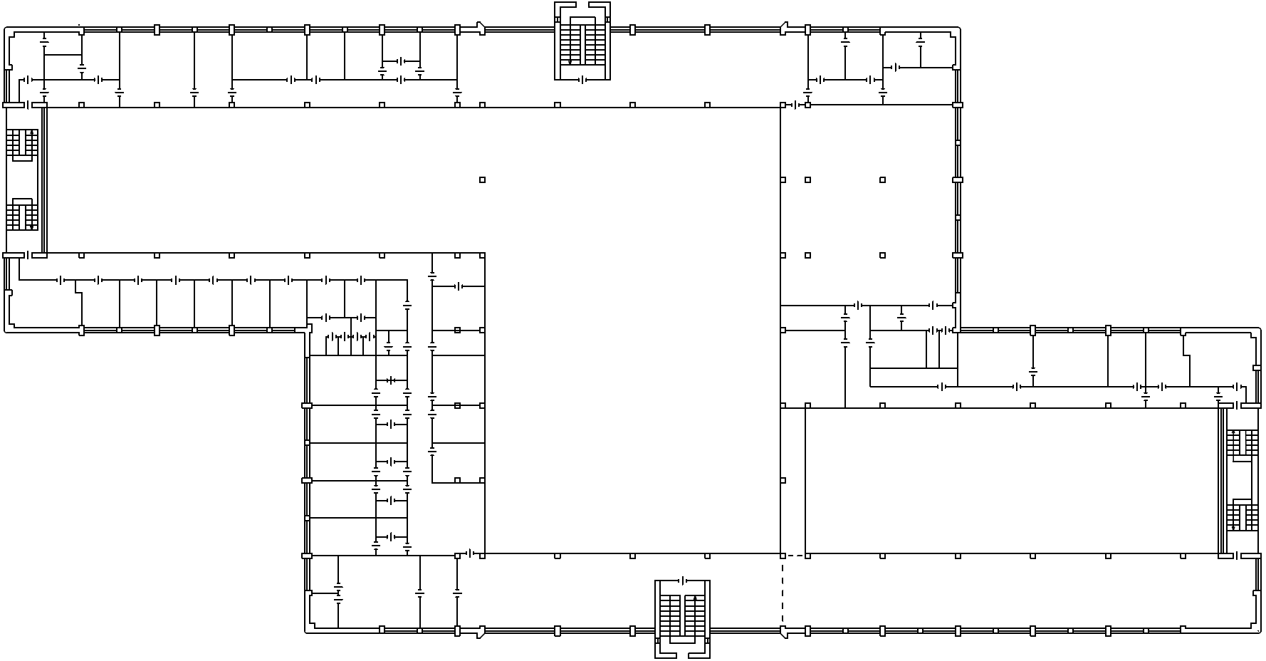
№ | кв.м | тип
1 2 3 | 561,3 460,1 244,7 | розміщення об’єкту з продажу продовольчих товарів або непродовольчих товарів або друкованої продукції; фінансової установи; пункту обміну валют; об’єкту з продажу ювелірних виробів; кафе; бару; кафетерію; буфету; аптеки; аптечного пункту; салону краси; перукарні; відділення поштового зв’язку; ломбарду; пункту продажу лотерейних білетів; офісу (окрім центральних приміщень); об’єкту для провадження діяльності з надання пасажирам інших видів послуг
План вокзалу станції Чоп
ІІ поверх
розміщення об’єкту з продажу продовольчих товарів або непродовольчих товарів або друкованої продукції; фінансової установи; пункту обміну валют; об’єкту з продажу ювелірних виробів; кафе; бару; кафетерію; буфету; аптеки; аптечного пункту; салону краси; перукарні; відділення поштового зв’язку; ломбарду; пункту продажу лотерейних білетів; офісу (окрім центральних приміщень); об’єкту для провадження діяльності з надання пасажирам інших видів послуг
1
2
3

Slide 4
План вокзалу станції Чоп
ресторан «Карпати» І поверх
№ | кв.м | тип
1 | 453,3 | розміщення ресторану, їдальні
 | 928,6 | Загальна площа оренди ресторан «Карпати»
розміщення ресторану, їдальні
1

Slide 5
План вокзалу станції Чоп
ресторан «Карпати» ІІ поверх
№ | кв.м | тип
1 | 475,3 | розміщення ресторану, їдальні
 | 928,6 | Загальна площа оренди ресторан «Карпати»
розміщення ресторану, їдальні
1

